Slide 1

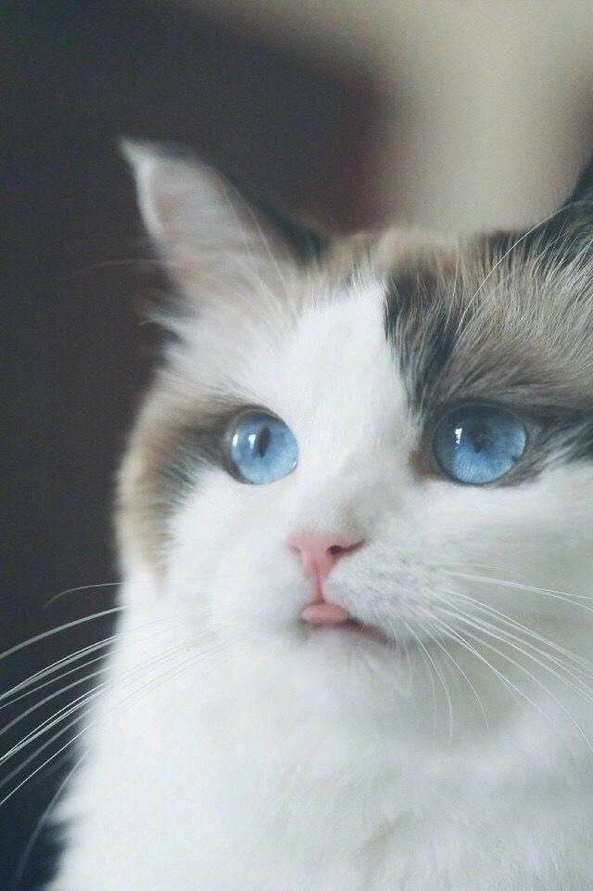
Carrera
INGENIERIA ELECTRICA
Generación 2015-2019
MEJIA LOPEZ JUAN MANUEL

Slide 2

Carrera
INGENIERIA ELECTRICA
Generación 2015-2019
CECEÑA NAJERA RICARDO

Slide 3

Carrera
INGENIERIA ELECTRICA
Generación 2015-2019
LIMON GASTELUM HECTOR GUADALUPE

Slide 4
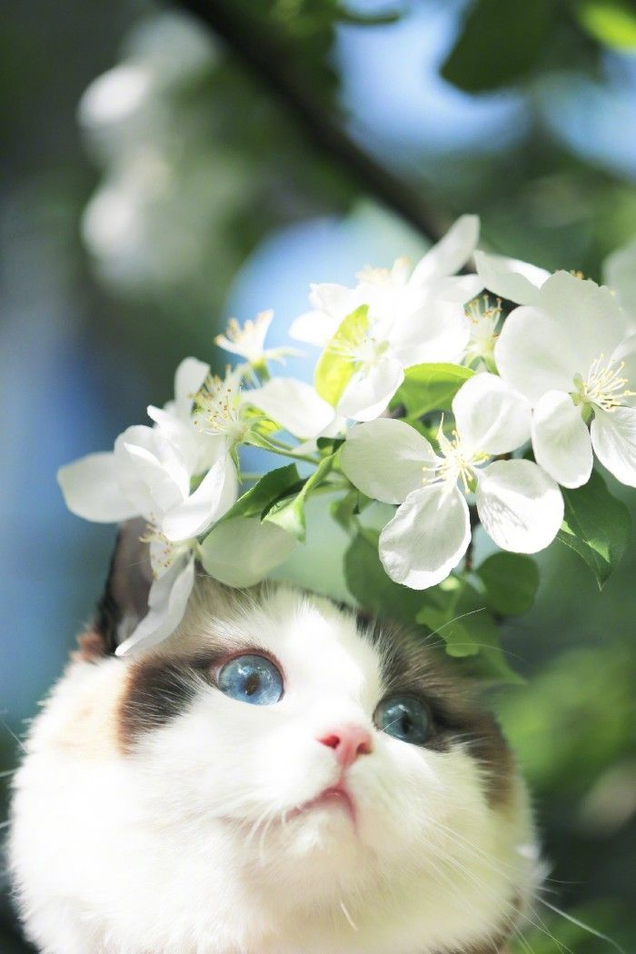
Carrera
INGENIERIA MECATRONICA
Generación 2015-2019
MONTOYA GERARDO EMMANUEL

Slide 5

Carrera
INGENIERIA EN SISTEMAS COMPUTACIONALES
Generación 2015-2019
TORRES AGUIRRE JAVIER GILBERTO

